Slide 1
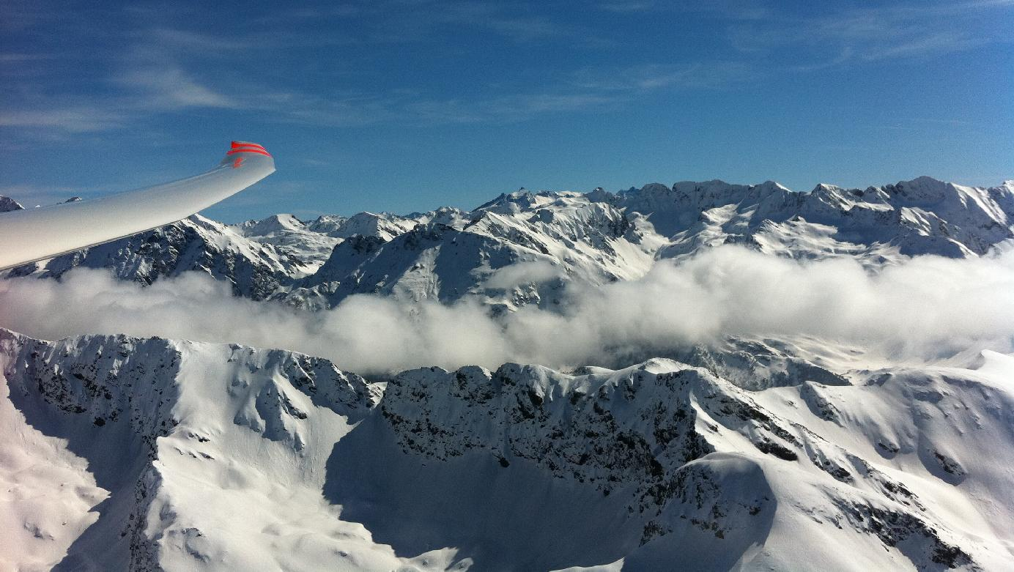
Reprise de l’activité Association Vélivole de Tarbes
Version 3 - 3 mai 2020

Slide 2
Introduction
Suite aux dernières annonces gouvernementales, l’association prévoit une reprise progressive des vols à partir du mercredi 13 mai 2020, si la piste est tondue. Nous vous préviendrons.
Afin que cette reprise se passe bien, en plus des mesures générales, nous comptons sur vous pour appliquer toutes les consignes indiquées dans ce document qui sont basées sur les recommandations de la FFVP.
Pour recommencer l’activité, uniquement les pilotes brevetés pourront voler. En fonction du retour d’expérience sur la mise en place des mesures, la reprise de l’instruction interviendra le 20 mai 2020 au plus tôt.

Slide 3
Organisation générale de l’activité
Remorqueur : un pilote par journée de vol. Le pilote utilise son casque personnel s’il en a un. Appliquer les mêmes consignes que pour les planeurs.
Véhicules de piste : si possible, un unique conducteur pour la journée par véhicule de piste afin d’éviter une désinfection à chaque utilisation. Privilégier l’utilisation de la golfette, à défaut rouler avec les vitres ouvertes. (Pour l’instant la Laguna est toujours indisponible)
Pas de pot au bar ni de repas dans le local. Rester à l’extérieur. Nombre de personnes limité à 4 dans le local d’accueil. Désinfecter les claviers des ordinateurs, radios…
Pas de briefing en intérieur.
Accès à l’atelier interdit aux personnes ne réalisant pas des actions d’entretien ou ne participant pas à la construction du MIDOUR.
Respect des mesures générales de distanciation physique.

Slide 4
Moyens mis à disposition par le club
2 points d’eau avec savon pour se laver les mains (au local et à l’atelier), essuie-tout et poubelle ouverte. Une personne à la fois.
Des distributeurs de gel hydro-alcoolique : au local, au hangar sur les casiers de rangement des housses, sur la table du starter.
Un paquet de lingettes désinfectantes dans chaque planeur
Du spray désinfectant et des lingettes au starter.
Des masques (voir plus loin)
Du film alimentaire et des élastiques pour protéger le micro…

Slide 5
Avant de venir au club
Inscription sur le site tarbes-planeur.com/inscription aux vols :
après avoir lu et répondu à l’auto évaluation de dépistage COVID 19, disponible sur le site attestant ne présenter aucun symptôme. (voir diapo suivante)
S’inscrire obligatoirement sur le site internet au plus tard le jour même avant 10h. (L’encadrement se réserve le droit de limiter le nombre de pilotes.)
Préparer votre vol comme d’habitude (avec votre licence SPL valide en fonction de votre expérience récente, votre certificat médical Classe 2, éventuellement l’arrêté de prolongation de visite médicale, vos documents de vol …)

Slide 7
A votre arrivée au club
Mettre un masque. L’association vous demande d’apporter votre propre masque.
Se rendre directement au hangar.
Se désinfecter les mains.
Sortir les planeurs, mettre en place et sécuriser la batterie dans son planeur.
Si vous n’avez pas de planeur à amener en piste, privilégier la marche pour vous rendre en bout de piste.
Se désinfecter les mains.

Slide 8
Avant de voler
Désinfecter son planeur :
A l’aide d’une lingette désinfectante, nettoyer les commandes manuelles (manche, AF, volets, train, trim, ballasts, aérations…), les boutons de réglages des instruments (altimètre, vario, radio, transpondeur, alternat…), le micro, le flexible du micro, la boucle des ceintures et les poignées d’ouverture de la verrière.
Mettre en place du film alimentaire sur le micro
Désinfecter les sangles du parachute et des ceintures à l’aide du spray désinfectant
Une fois le planeur nettoyé, faire la visite pré vol puis se désinfecter les mains.

Slide 9
Pendant et après le vol
Pendant le vol :
En monoplace : le port du masque n’est pas obligatoire
En biplace : le port du masque est obligatoire pendant tout le vol en place avant et arrière.
Après le vol :
Remettre son masque
Enlever et jeter dans une poubelle le film alimentaire du micro
Enlever et jeter tous les détritus du vol : lingettes, bouteille d’eau…
Se désinfecter les mains avant de compléter le carnet de route en piste avec son propre stylo.

Slide 10
A la fin de la journée
Nettoyer l’extérieur des planeurs, jeter l’eau et rincer la peau de chamois.
Rentrer les machines.
Se désinfecter les mains.
Pour rappel, pas de pot au bar ou repas. Restez à l’extérieur et conserver votre masque.
Pas de regroupement de plus de 10 personnes.
Se désinfecter les mains avant de reprendre sa voiture.
Enlever son masque une fois dans sa voiture.

Slide 11
Organisation résumée
Chacun son masque
Pas de groupe > à 10 personnes
Au local : savon + eau, gel hydro-alcoolique, lingettes désinfectantes, 1 spray dans vaporisateur, poubelle spécifique. 4 personnes max dans le local.
Au hangar: gel hydro-alcoolique, accès point d’eau atelier (1 à la fois,) chaque pilote prend la batterie de son planeur désinfectée. Poubelle spécifique
Au starter : lingettes, spray dans vaporisateurs, film alimentaire, ne pas s’échanger radio, micro, cartes, carnet de route….Poubelle spécifique.
Dans les planeurs : un paquet de lingettes désinfectantes.
Remplir les carnets de routes au starter après chaque vol avec son propre stylo.

Slide 12
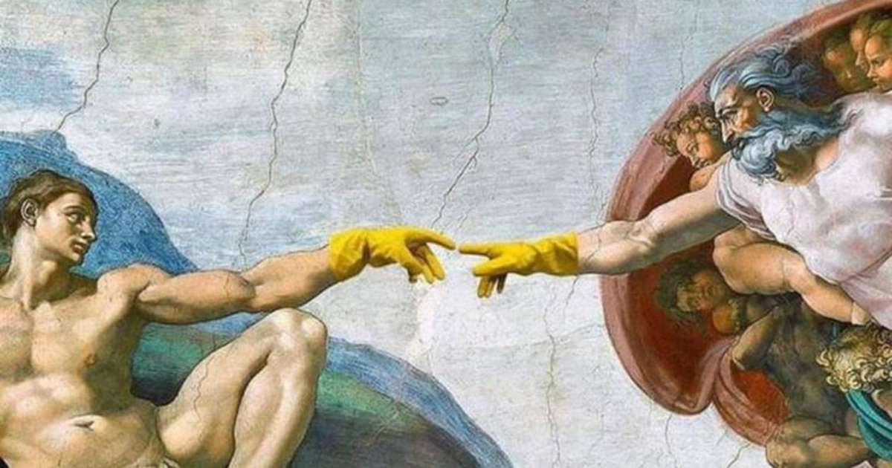
Et les masques !!

